Slide 1
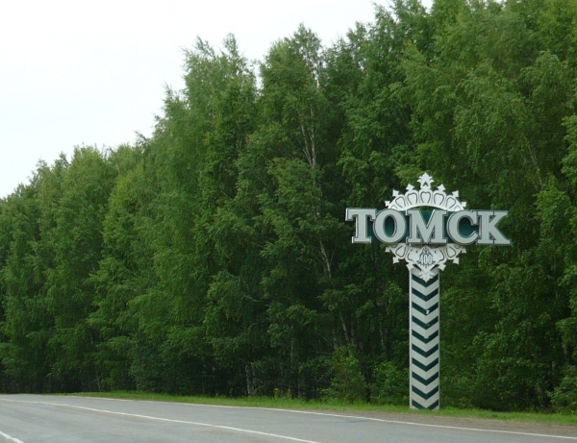
История города Томска

Slide 2
История основания Томского города уводит нас в глубь веков. Летом 1603 г. князец эуштинских татар Тоян поехал в Москву и, добравшись туда лишь в январе 1604 г., попросил у царя Бориса Годунова принять эуштинцев в русское подданство и построить на их земле русский город. В марте 1604 г. царское правительство приняло окончательное решение о возведении русской крепости на р. Томи. Город начали строить на самом высоком, хорошо защищенном от нападения врагов естественными преградами юго-западном мысу горы. Только с севера никаких естественных преград на подступах к русской крепости не было, поэтому при строительстве города главное внимание уделялось созданию укреплений с северной стороны. Днем рождения г. Томска принято считать 27 сентября 7113 г. (по новому стилю - 7 октября 1604 г.).

Slide 3
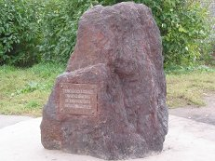
25 марта 1604 года Борис Годунов послал казачьего голову Гаврилу Писемского из Сургута и стрелецкого голову Василия Тыркова из Тобольска с заданием основать крепость на берегу реки Томи, в татарской земле, завести вокруг него государеву пашню и привести в подданство российскому царю окрестные народы.

Slide 4
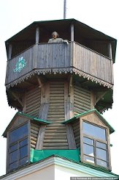
Томский острог был основан на южном мысу Воскресенской горы, возвышающейся над правым берегом Томи.

Slide 5
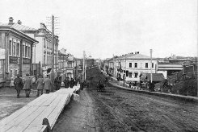
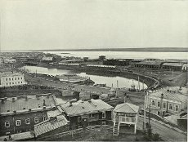
К 7 октября 1604 года все строительные работы были завершены. Томск стал важным стратегическим военным центром, в течение всего XVII века обеспечивавшим безопасность местного населения

Slide 6
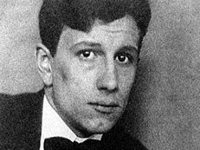
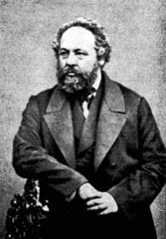
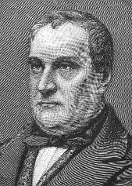
Начиная с середины XVIII века и вплоть до советских времён Томск становится местом ссылки.
Гавриил Батеньков
Ибрагим Ганнибал
Николай Эрдман
Михаил Бакунин

Slide 7
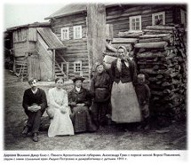
Постепенно город вырос до статуса регионального административного центра и в 1804 году стал центром огромной Томской губернии, которая включала в себя территории нынешних Республики Алтай, Алтайского края, Кемеровской, Новосибирской и Томской областей, Восточно-Казахстанской области (Казахстан), западные части Хакасии и Красноярского края.

Slide 8
22 июля 1888года открывается первый в Сибири Университет

Slide 9
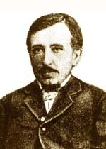
Проект зданий Университета был выполнен петербургским академиком архитекторы А. К. Бруни и творчески воплощен томским архитектором П. П. Нарановичем.
А. К.Бруни
П. П. Наранович

Slide 10
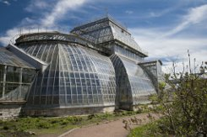
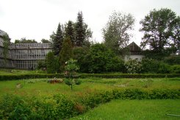
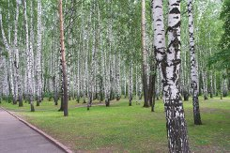
Одновременно с университетом был заложен первый в Сибири ботанический сад, включая Университетскую рощу.

Slide 11
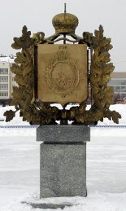
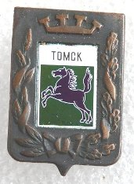
Герб Томска – принят в 1804 году. На нём изображена скачущая лошадь на зелёном щите. Зелёный цвет символизирует обширные леса, а белый – зиму.

Slide 12
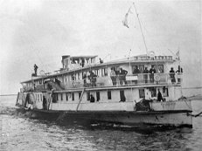
В конце XIX века Томск продолжал сохранять значение торгового центра Сибири. В Томской губернии в течение года проходило более 60 ярмарок, на которых сумма проданных товаров превышала 50 миллионов рублей в год. Рост торговли сказывался на развитии транспорта. При слабой промышленности особое место в Томске занимали ремесленники, представлявшие 35 различных видов промыслов, среди которых извозный стоял на первом месте. Быстро развивался речной транспорт. К концу столетия по рекам Западной Сибири ходило свыше 100 пароходов, большая часть которых принадлежала томским компаниям и купцам.

Slide 13
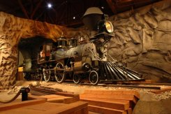
В 1891 году российское правительство решает строить Сибирскую железную дорогу. В 1896 году в Томск протягивают железнодорожную ветку.

Slide 14
В 1911 году в Томске появились первые самолёты, а в 1967 году открылся аэропорт.

Slide 15
В 1884 году купцом Евграфом Королёвым по проекту томского архитектора П. П. Нарановича. построен первый в Томске театр.

Slide 16
